Slide 1
Projet 4 - SafetyNet Alerts Envoyer des informations aux systèmes de services d'urgence
Par Beniamin Tolan
28.05.2021

Slide 2
Exemples d’utilisation
Si, par exemple, un incendie se déclare, il faut que SafetyNet Alerts fournisse des informations sur les personnes présentes dans le bâtiment en feu, tels que leurs numéros de téléphone.
En cas d’alerte ouragan, nous souhaitons que SafetyNet Alerts puisse avertir par SMS tous les habitants de la région. Pour ce faire, SafetyNet Alerts doit recueillir les numéros de téléphone des personnes vivant dans les maisons proches de la zone de l'ouragan.
Dans le cas d'une inondation, nous souhaitons fournir aux services d'urgence des informations spécifiques sur les personnes dans la zone. Nous devons connaître les victimes potentielles, leurs âges et leurs antécédents médicaux (traitements, allergies, etc.).

Slide 3
Spécifications et stack technique de SafetyNet Alerts
Les alertes SafetyNet seront développées avec la Stack Technique suivante :
● Spring Boot ;
● Maven ;
● code versionné sur un repo Git ;
● tests unitaires avec JUnit ;
● couverture de code mesurée avec la librairie JaCoCo ;
● connexion avec Log4j ou tinylog.
Les alertes SafetyNet devront répondre aux exigences suivantes :
● le serveur d'alertes SafetyNet démarre ;
● tous les endpoints url sont fonctionnels ainsi que les Actuators health, info, trace et metrics ;
● tous les endpoints url enregistrent leurs requêtes et leurs réponses. Les réponses réussies sont enregistrées au niveau Info, les erreurs ou exceptions sont enregistrées au niveau Erreur, les étapes ou calculs informatifs sont enregistrés au niveau Débogage ;
● Maven est fonctionnel, exécute des tests unitaires et une couverture de code ;
● tous les endpoints url et toutes les fonctionnalités supplémentaires sont couverts par les tests;
● la compilation génère un rapport de test Surefire sur les résultats du test JUnit ;
● le build inclut un rapport de couverture JaCoCo et archive une couverture de code de 80 % ;
● SafetyNet Alerts est développé avec une architecture MVC ;
● la base de code adhère aux principes SOLID

Slide 4
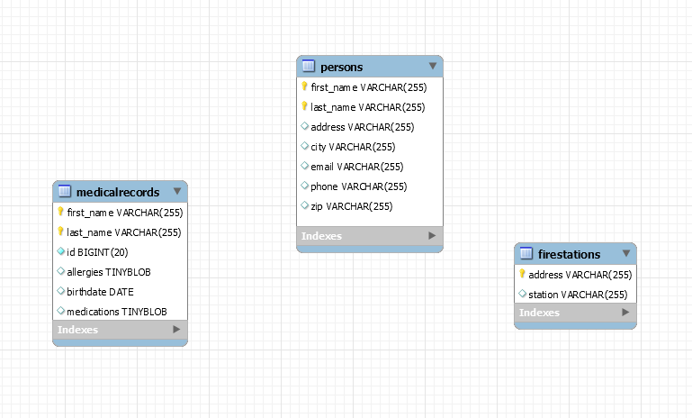
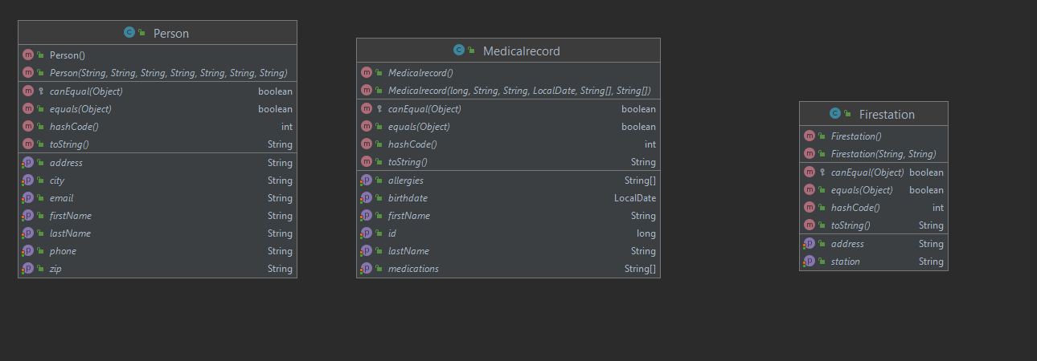
Modélisation du domaine métier

Slide 5
Stack Technique :
Java 11 - Maven - Spring Boot – Postman – InteliJ IDE
Dépendances avec Spring Initializer :
Spring Boot Actuator
Spring Data JPA
JDBC API
Spring Web
H2 Database
MySQL Driver
Lombok

Slide 6
PERSPECTIVES D’ AMELIORATIONS
Mettre une interface front end en place
JPA Relations avec Hibernate et mieux structurer la BDD
Ajouter la couche de sécurité pour accéder au service avec des rôles
Créer le jar file
Image Docker
Déploiement Cloud
Simulation en temps réel sms et envoyer des emails alertes

